Slide 1
Рождение Планеты Земля

Slide 2
Актуальность исследования
«Как прекрасна Земля и на ней человек…»
Чем больше знаний мы приобретаем, тем настойчивее встает вопрос: как же все это появилось?
Задачи
«Обучающие: углубить знания о создании планеты Земля
Развивающие: развитие познавательных интересов

Slide 3
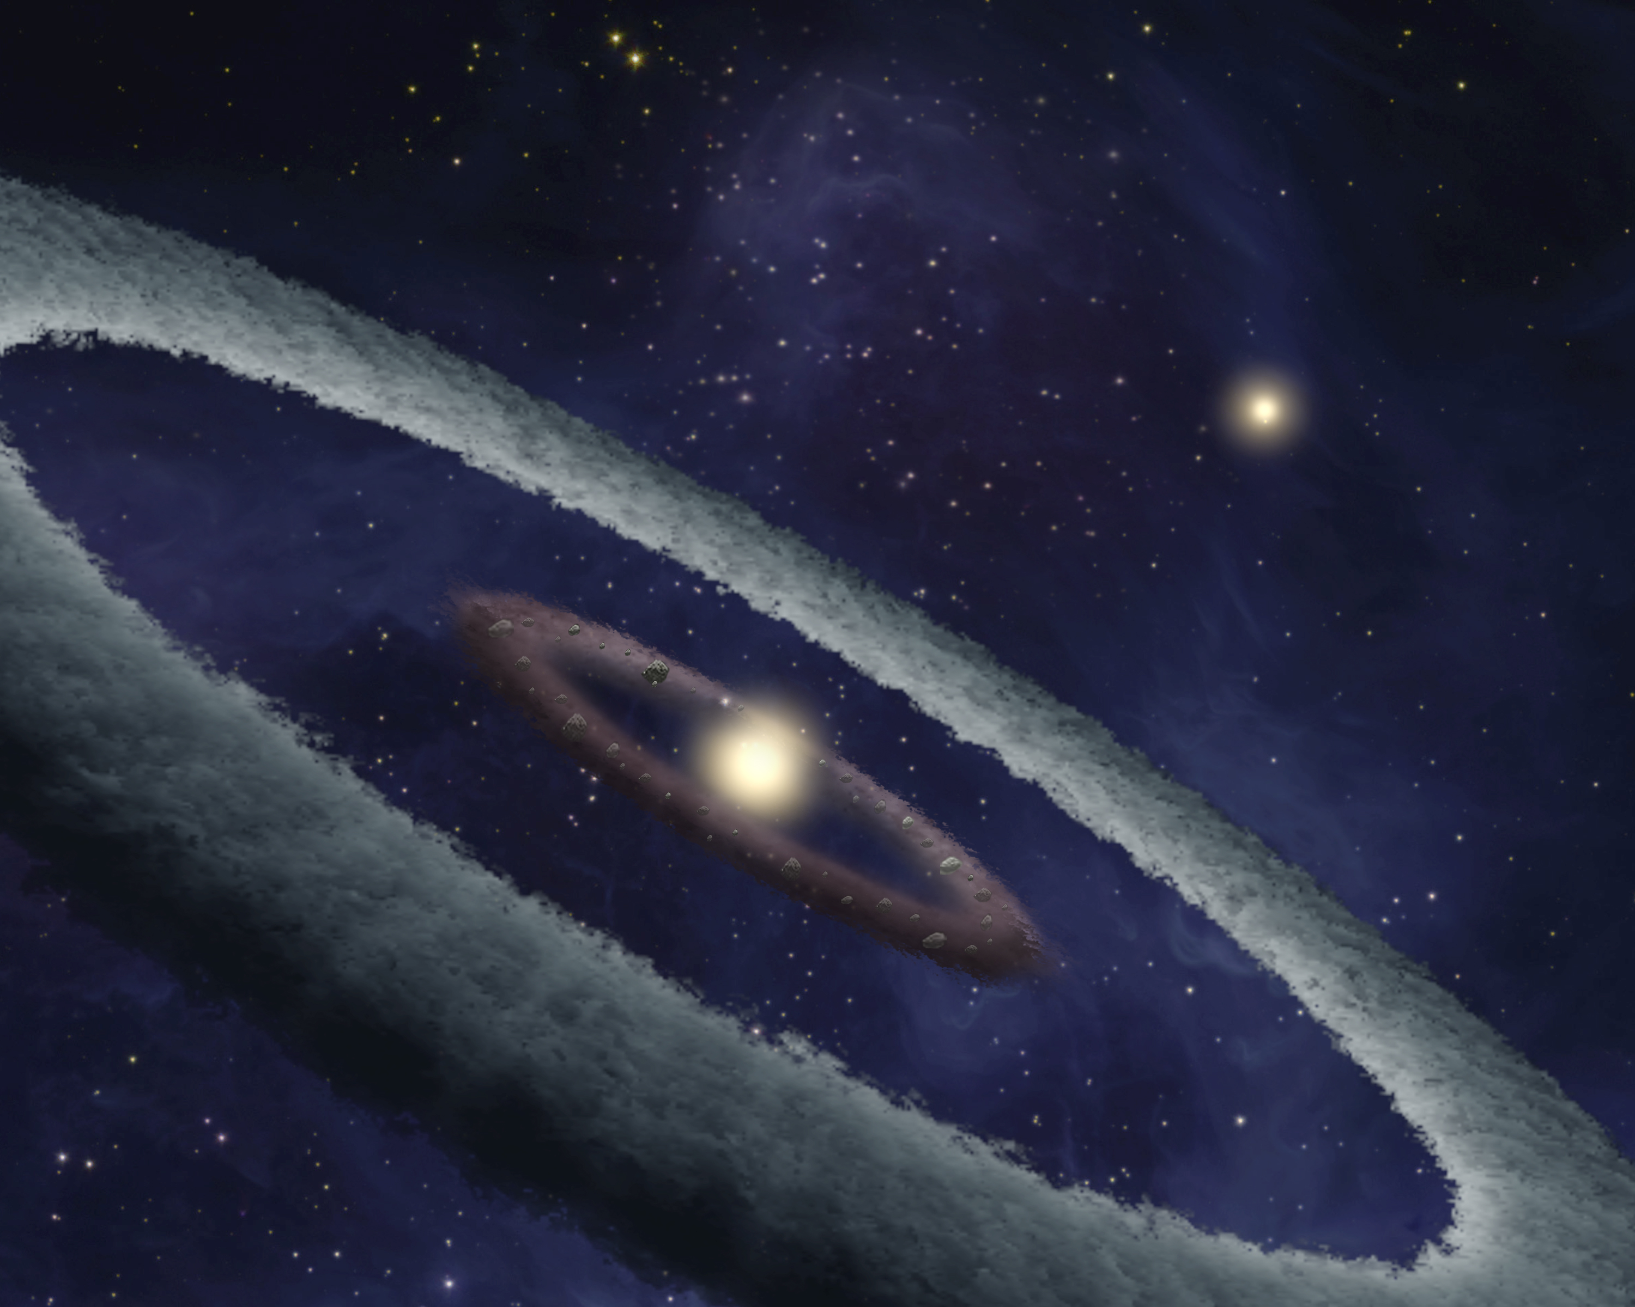
Теория "большого взрыва"
Одна большая звезда проходила рядом с Солнцем и столкнулась с ним. Часть материи Солнца и этой звезды разбросало в результате этого столкновения, и образовались планеты, в том числе и Земля.

Slide 4
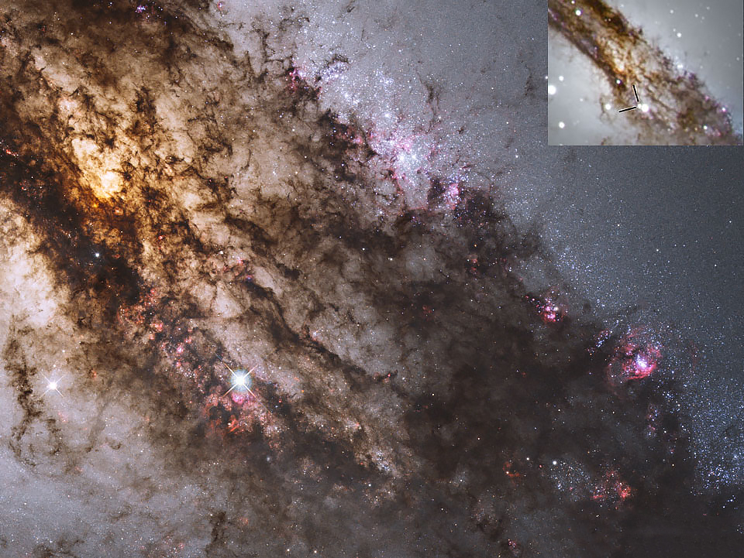
Еще одна теория
Земля и планеты сформировались из маленьких облаков из пыли и газа. Эти облака уплотнились, начали вращаться, и телесные тела, сформировавшиеся в результате, попали на орбиту Солнца. При постепенном остывании они приобрели современную форму .

Slide 5
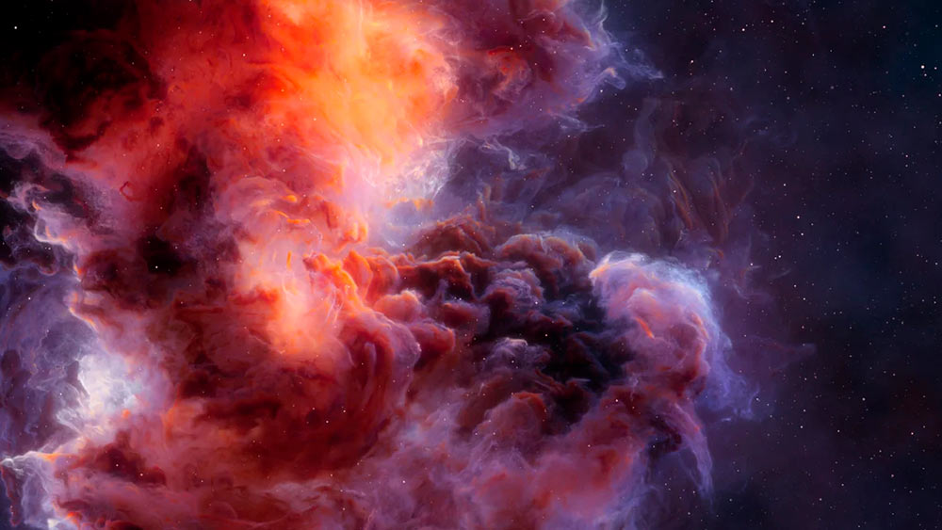
Другая научная версия
Земля сформировалась, вероятно, 4,5 – 5 миллиардов лет назад из гигантского облака космической пыли, частицы которой спрессовались в раскаленный шар. Из него в атмосферу выделялся водяной пар, а из атмосферы на медленно остывавшую Землю в течение миллионов лет в виде дождей выпадала вода

Slide 6
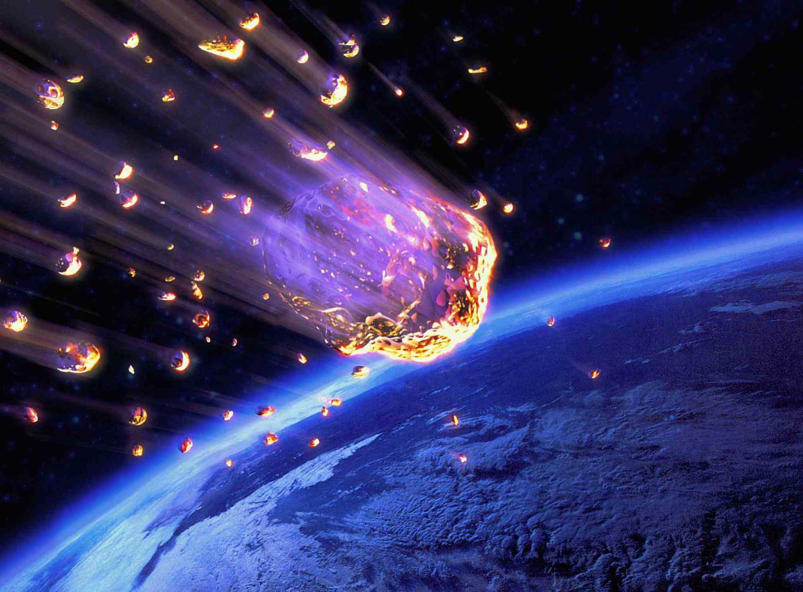
Поздняя тяжелая бомбардировка
Так называется период 4 млрд лет назад, когда Земля была буквально расстреляна метеоритами. Они буквально взрывали земную кору, оплавляли поверхность. И сильно повлияли на геологию нашей планеты и на состав полезных ископаемых.

Slide 7
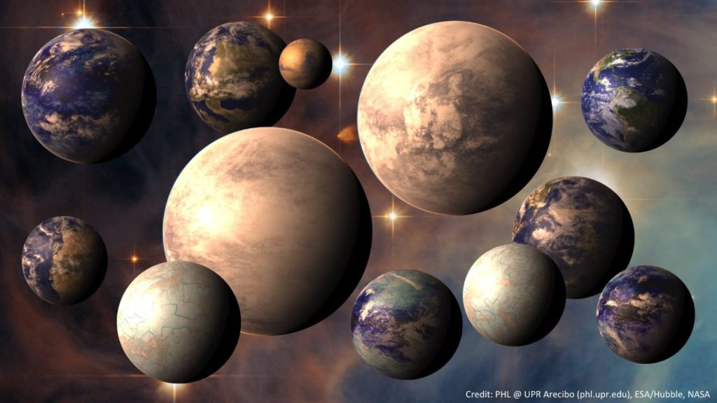
Похожие на Землю
Во Вселенной существует множество планет, похожих на Землю, вероятно на них тоже есть жизнь.

Slide 8
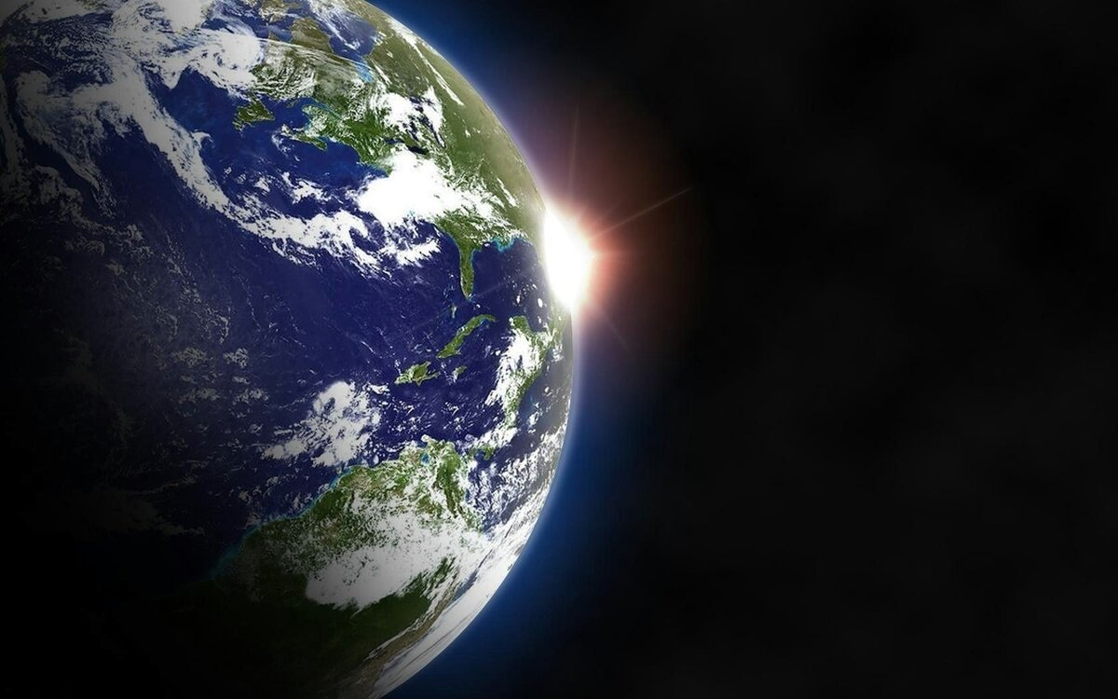
Наш Дом
Планета Земля – наш дом, а дом надо любить и беречь!

Slide 9
Вывод:
Эволюционная модель исходит из того, что возраст Вселенной насчитывает миллиарды лет, что земная кора сформировалась постепенно и что жизнь на планете Земля возникла из неживой материи в результате ряда случайных преобразований.
Итоги:
Самая распространенная версия происхождения Земли среди современных взрослых и детей: НАУЧНАЯ

Slide 10
Спасибо за внимание!

